Slide 1
Les nanotubes de carbone dans les écrans du futur
Groupe D
LEPOT Florian
FABRE Maxime

Slide 2
Introduction
Découverte importante (propriétés sortant de l’ordinaire)
Développement de plusieurs applications dans différents domaines
Les nanotubes de carbone ont-ils un avenir dans les écrans du futur ?

Slide 3
Sommaire
I. Les nanotubes de carbone
Définition
Les nanotubes de carbone mono-feuillets (SWNT)
Les nanotubes de carbone multi-feuillets (MWNT)
Propriétés mécaniques
Propriétés électriques
Propriétés d’émission de champs
Propriétés optiques

Slide 4
Sommaire
II. Application dans les écrans du futur
Les écrans d’aujourd’hui
Technologie LCD
Technologie Plasma
Les écrans de demain
Les possibilités
Avantages et fonctionnement des nanotubes dans un écran
Prototypes élaborés

Slide 5
I. Les nanotubes de carbone
Nanotubes : structure moléculaires
Forme de tubes creux parfois fermé à leurs extrémités
2 types de nanotubes :
Mono-feuillet
Multi-feuillets

Slide 6
Nanotubes mono-feuillets
Feuille de graphène enroulée sur elle-même
Roulement détermine hélicité ( 0 à 30°)
3 types d’enroulement
Chiral (semi-conducteur)
Fauteuils (bon conducteur)
Zigzag (semi-conducteur)

Slide 7
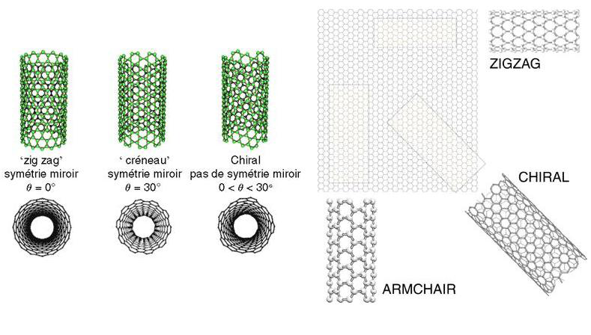

Slide 8
Nanotubes mono-feuillets
Différentes hélicités donnent différentes propriétés
Métalliques ou semi conducteur selon leur géométrie
Caractéristique très importante

Slide 9
Nanotubes multi-feuillets
Plusieurs feuilles de graphène enroulées les uns autour des autres
2 structures :
Le modèle parchemin
Le modèle de la ”poupée russe”

Slide 10
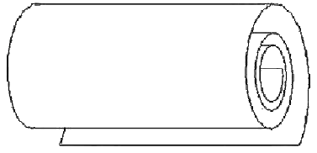
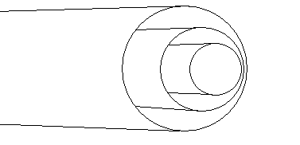
Nanotube multi-feuillets
Parchemin :
Un seul feuillet enroulé sur lui-même
Poupée russe :
Réunion de plusieurs plan de graphènes

Slide 11
Propriétés des nanotubes de carbone
Propriétés étonnantes :
Rigidité :
Liaison C-C donne propriétés unique
Très grande rigidité malgré leur petite taille
6 fois plus rigide que l’acier
Résistance 100 fois plus grande

Slide 12
Propriétés des nanotubes de carbone
Dureté :
Dureté très forte
Certain nanotubes plus dur que le diamant
Flexibilité :
Très flexibles malgré les propriétés précédentes

Slide 13
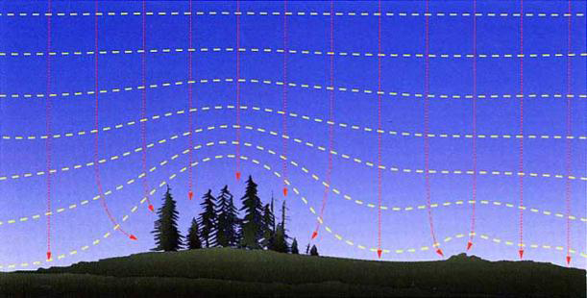
Propriété d’émission de champs
Champ expression des forces résultant de l’action à distance de particules
Soumis champ électrique :
Entraine : Fort effet de pointe
Effet inverse d’un paratonnerre

Slide 14
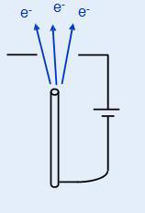
Propriété d’émission de champs
Propriété essentiel pour les écrans
Génération de champs électriques (arrache les électrons)
arrache électrons et les émet vers l’extérieur
Évacue énergie sous forme de lumière
Prototype déjà crée grâce à cette propriété

Slide 15
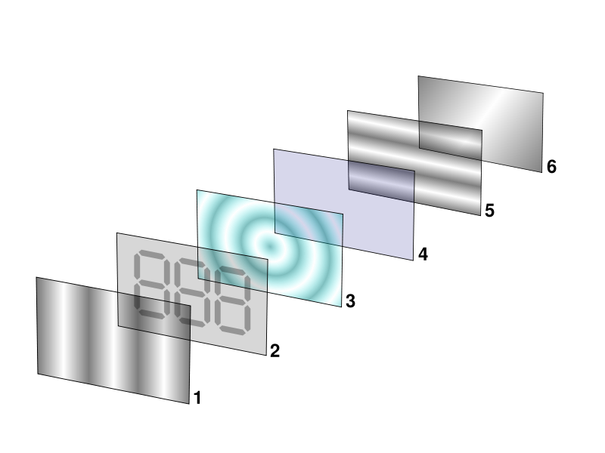
Technologie LCD
Constitué de 6 couches :
Polarisateur
Electrode avant
Couche de cristaux liquides
Electrode arrière
Polarisateur
Miroir

Slide 16
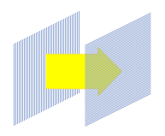
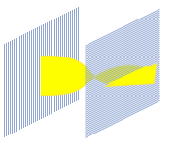
Technologie LCD
En cas d’absence de courant électrique
En présence de courant électrique

Slide 17
Technologie LCD
Contrôle local de l’orientation des cristaux
Formation de pixels

Slide 18
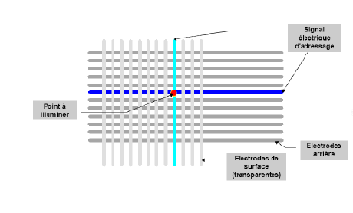
Technologie Plasma
Emission de lumière grâce à l’excitation d’un gaz
Gaz dans des cellules correspondant aux pixels
Une électrode ligne et une électrode colonne pour chaque cellule

Slide 19
Technologie Plasma
Jusqu’à 255 valeurs d’intensités lumineuses
Rayonnement lumineux ultraviolet converti en lumière visible
Pixels de 16 millions de couleur (256 nuances par cellules)
Ecrans de grandes dimensions, très bons contrastes
Consommation très élevée

Slide 20
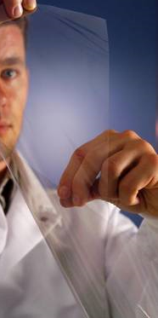
Les écrans de demain
A. Les possibilités
Possibilités élevées grâce à leurs propriétés exceptionnelles :
Papier électronique
Ecrans flexibles
Cartes légères, flexibles et dynamiques
pour les militaires
Ecrans de téléphones portables

Slide 21
Les écrans de demain
B. Avantages et fonctionnement des nanotubes de carbone dans les écrans
Source d’électrons
Etirables, flexibles
Consommation très faible
Fine couche de nanotubes de carbone
Ensemble mesurant 20nm d’épaisseur
Matériau à 98% transparent
Excellentes propriétés mécaniques et électriques

Slide 22
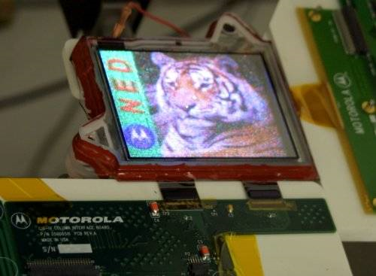
Les écrans de demain
C. Prototypes élaborés
Ecran nano-émissif de Motorola
Tube cathodique mince et plat
Milliers de canons à électrons
pour chaque pixel
Incorporation des nanotubes
directement sur le substrat de verre

Slide 23
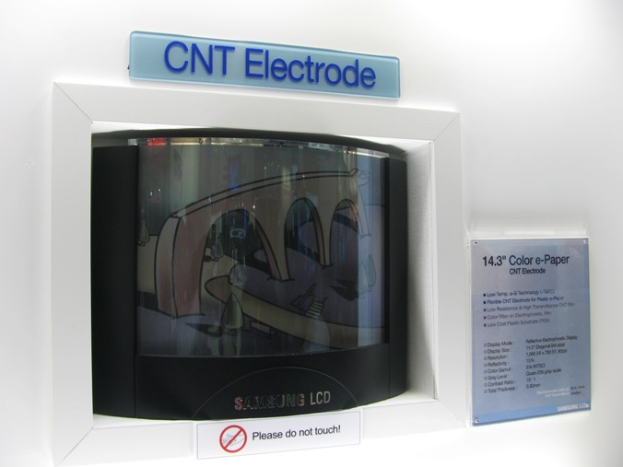
Les écrans de demain
C. Les prototypes élaborés
Papier électronique de Samsung
Premier papier électronique couleur
Moins d’1mm d’épaisseur
Consomme très peu d’énergie
Début d’un long développement
1000x700 pixels seulement
Très faibles contrastes

Slide 24
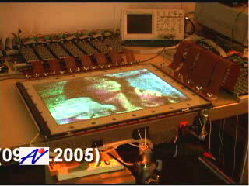
Les écrans de demain
C. Les prototypes élaborés
Ecran utilisant la technologie CNT de Applied Nanotech
Premiers à avoir produit un écran couleur de ce genre
Basse qualité
Prototype fonctionnel
22 pouces, 280x200 pixels

Slide 25
Conclusion
Des avis différents sur cette nouvelle technologie
Propriétés exceptionnelles
Un avenir encore incertain

